Slide 1


习题课 (二)
第七章
二阶微分方程的
解法及应用
一、两类二阶微分方程的解法
二、微分方程的应用

Slide 2
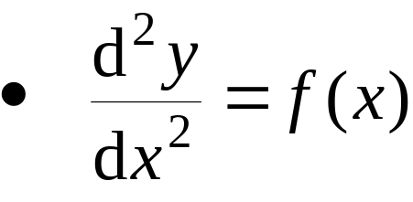
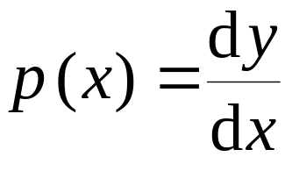
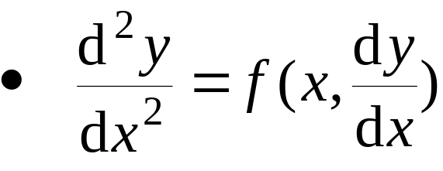
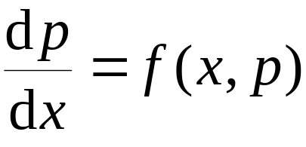
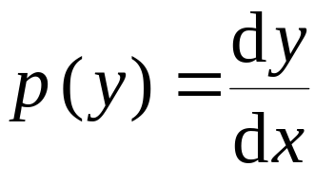
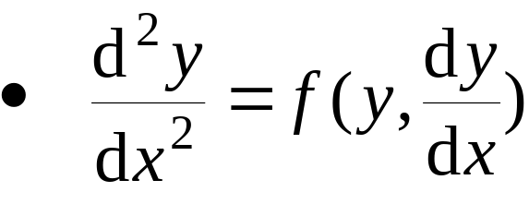

一、两类二阶微分方程的解法
1. 可降阶微分方程的解法 — 降阶法
逐次积分求解
令
令

Slide 3
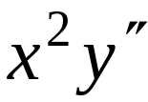



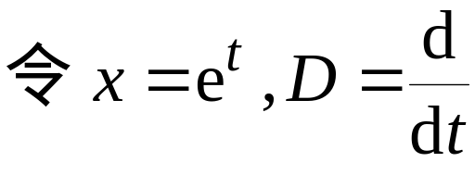

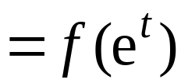

2. 二阶线性微分方程的解法
齐次
常系数情形
代数法
非齐次
欧拉方程
练习题: P353 题 2 (2); 3 (6) , (7) ;
4 (2)；

Slide 4
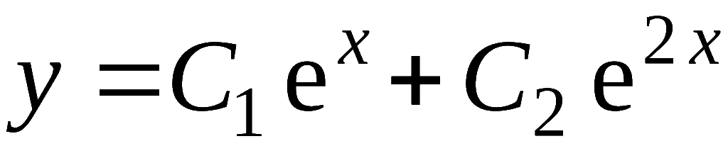
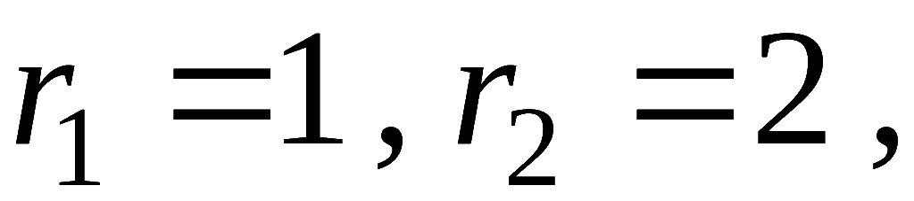
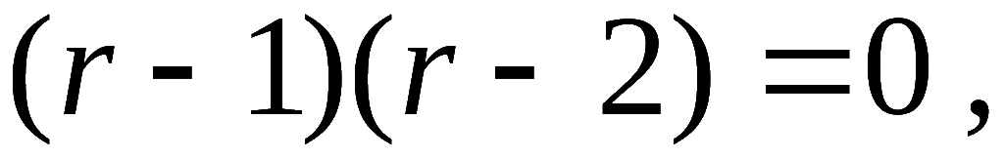
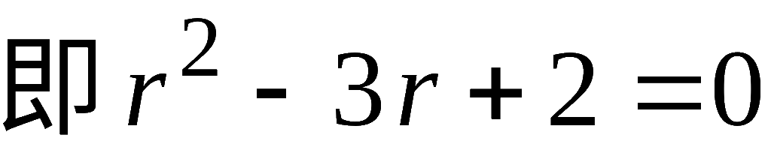
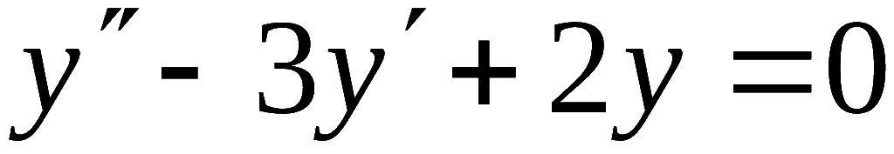
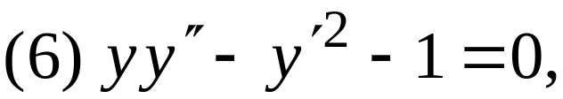

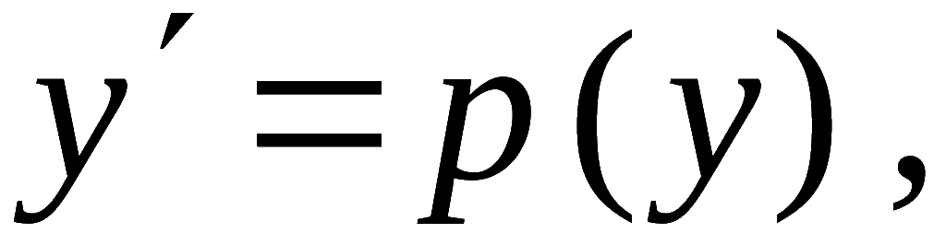
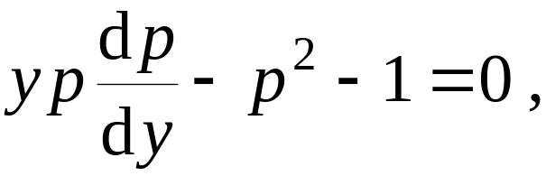
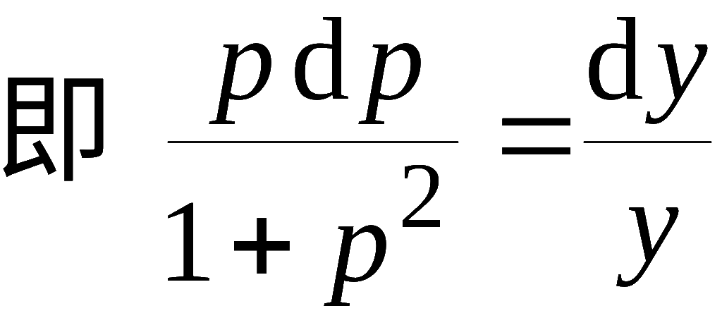
解答提示
P353 题2 (2) 求以
为通解的微分方程 .
提示: 由通解式可知特征方程的根为
故特征方程为
因此微分方程为
P353 题3 求下列微分方程的通解
提示: (6) 令
则方程变为

Slide 5

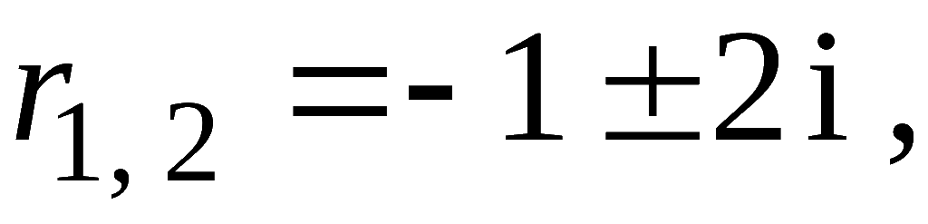
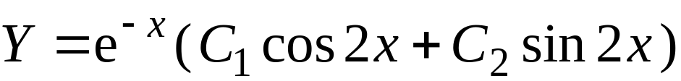
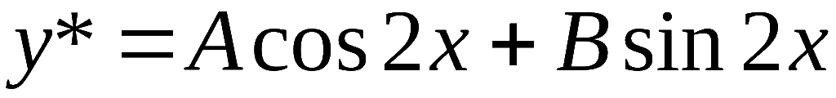
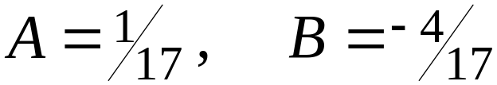
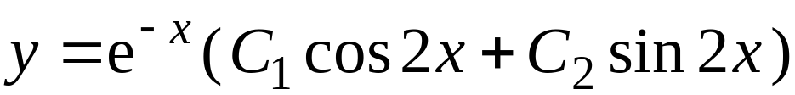
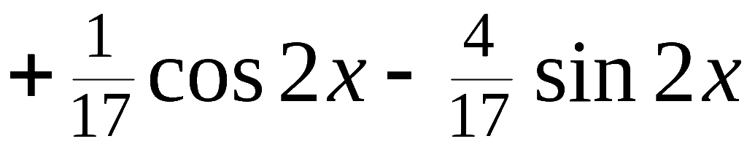
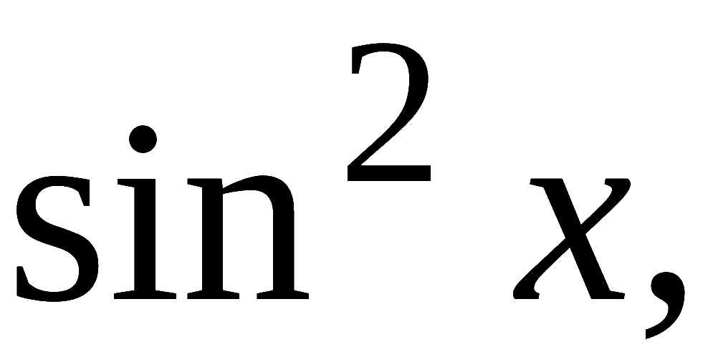
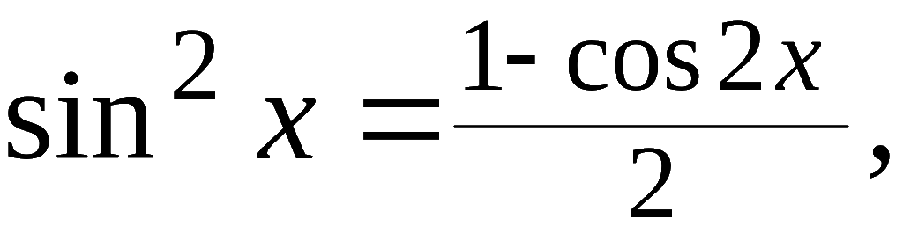


特征根:
齐次方程通解:
令非齐次方程特解为
代入方程可得
原方程通解为
思 考
若 (7) 中非齐次项改为
特解设法有何变化 ?
提示:

Slide 6
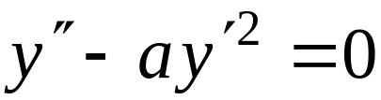


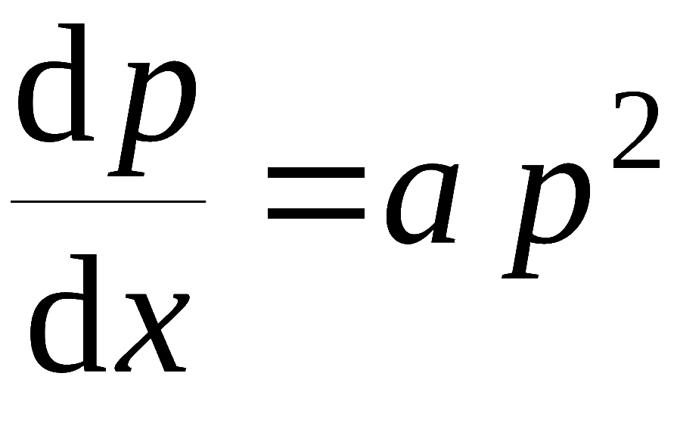
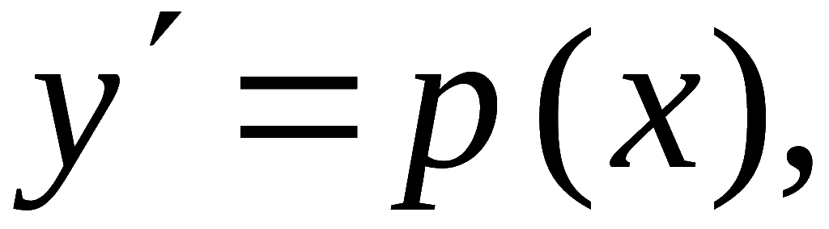
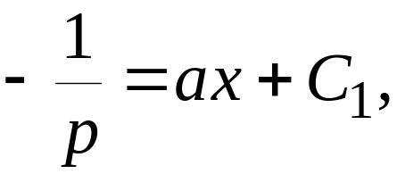


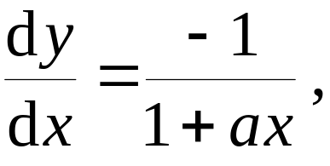

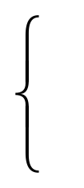
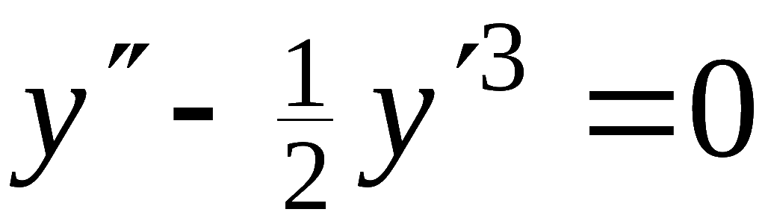

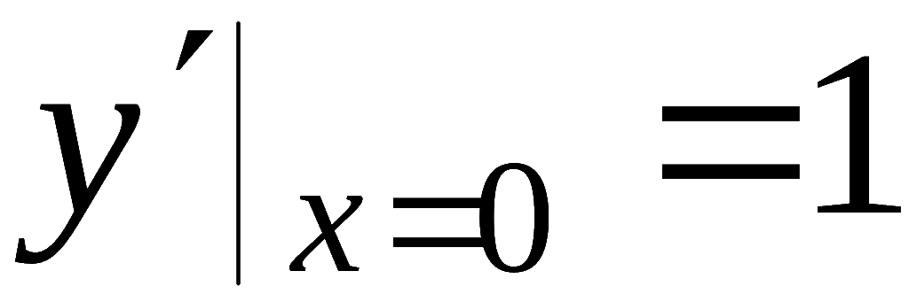
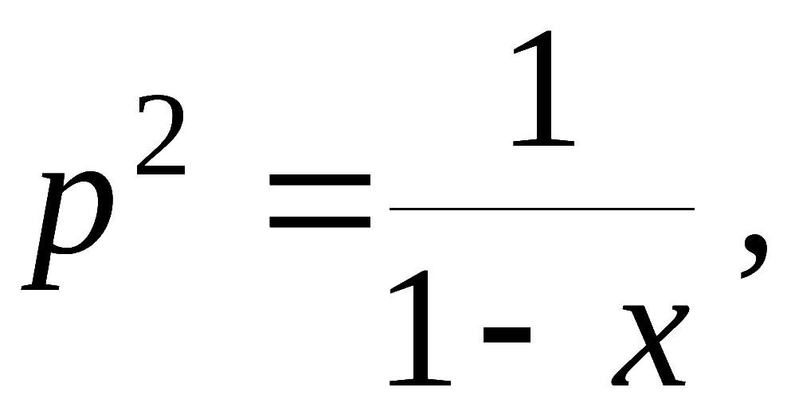
P354 题4(2) 求解
提示: 令
则方程变为
积分得
利用
再解
并利用
定常数
思考
若问题改为求解
则求解过程中得
问开方时正负号如何确定?

Slide 7
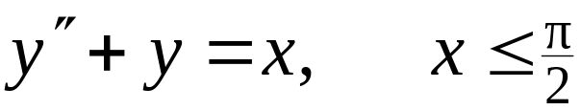
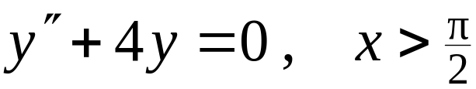
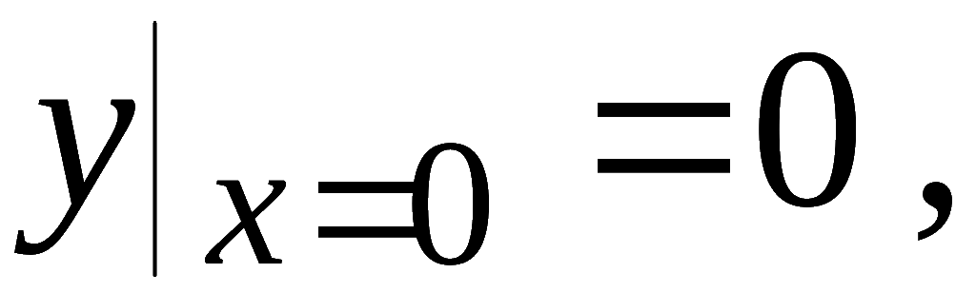
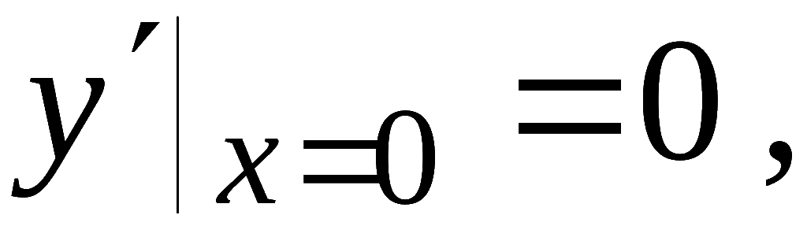
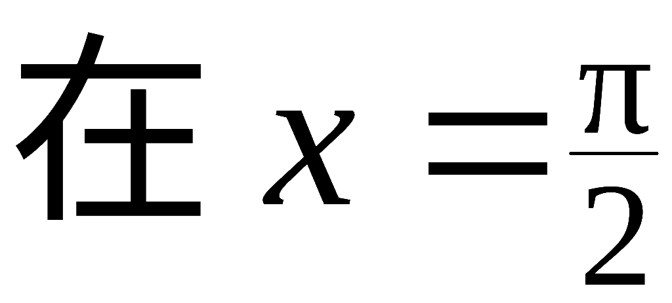




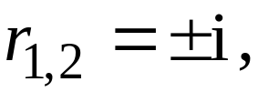
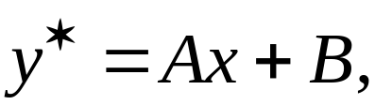
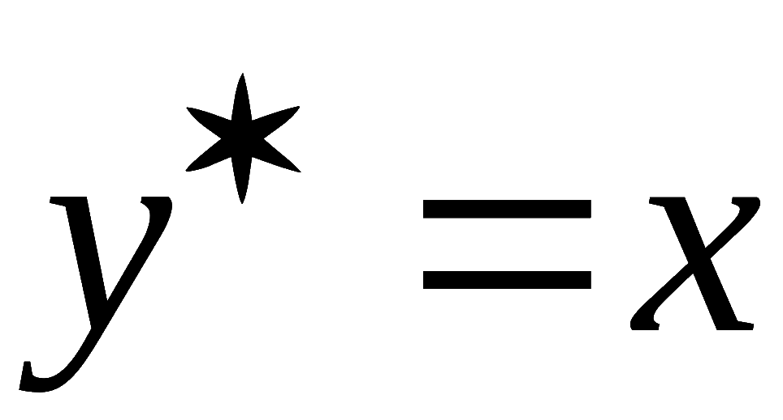


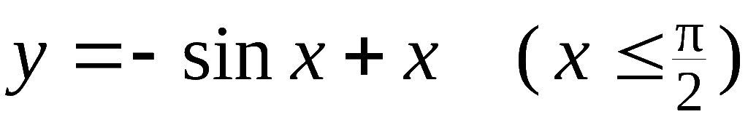
例1. 求微分方程
满足条件
处连续且可微的解.
提示:
解满足
特征根 :
设特解 :
代入方程定 A, B, 得
故通解为
得

Slide 8
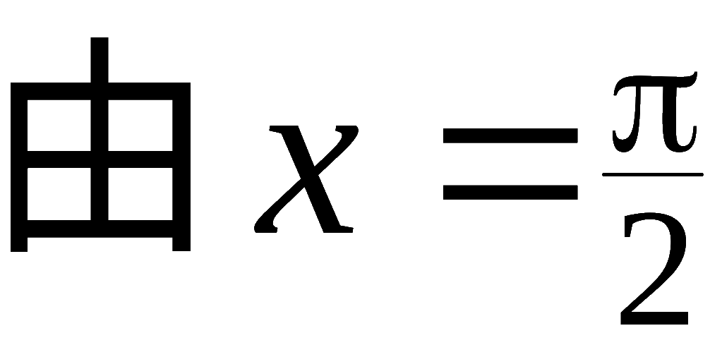


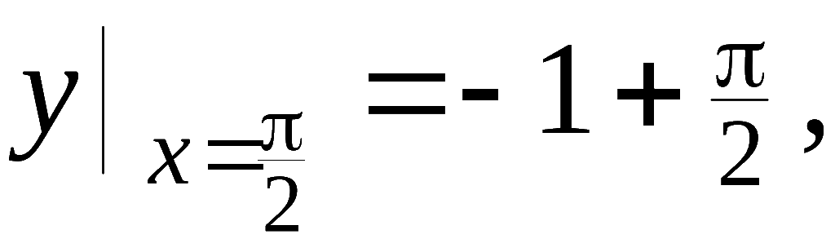
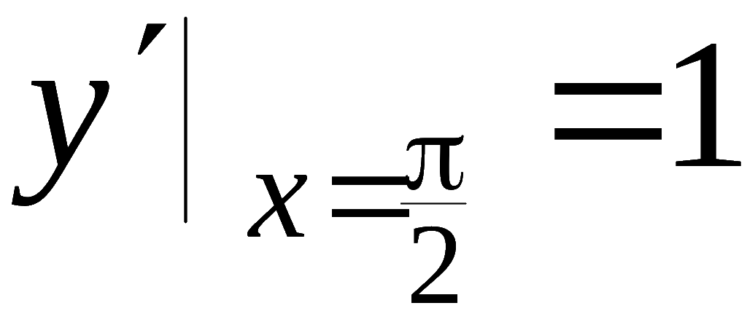

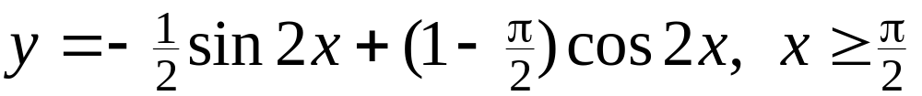
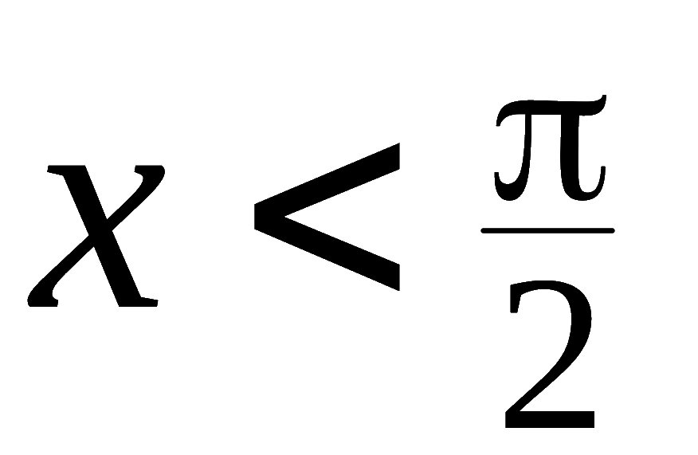
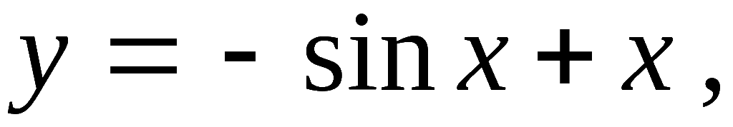


处的衔接条件可知,
解满足
其通解:
定解问题的解:
故所求解为

Slide 9













例2.
且满足方程
提示:
则
问题化为解初值问题:
最后求得

Slide 10









思考: 设
提示: 对积分换元 ,
则有
解初值问题:
答案:

Slide 11






例3.
设函数
内具有连续二阶导
数, 且
(1) 试将 x＝x( y) 所满足的微分方程
变换为 y＝y(x) 所满足的微分方程 ;
(2) 求变换后的微分方程满足初始条件
的解.
(2003考研)
解:
(1) 由反函数的导数公式知
上式两端对 x 求导, 得

Slide 12









代入原微分方程得
①
(2) 方程①的对应齐次方程的通解为
设①的特解为
代入①得 A＝0,
从而得①的通解:

Slide 13




由初始条件
得
故所求初值问题的解为

Slide 14
二、微分方程的应用
1 . 建立数学模型 — 列微分方程问题
利用物理规律
建立微分方程 ( 共性 )
利用几何关系
初始条件
确定定解条件 ( 个性 )
边界条件
可能还有衔接条件
2 . 解微分方程问题
3 . 分析解所包含的实际意义

Slide 15





例4.
欲向宇宙发射一颗人造卫星,
为使其摆脱地球
引力,
初始速度应不小于第二宇宙速度,
试计算此速度.
解:
设人造地球卫星质量为 m , 地球质量为 M ,
卫星
的质心到地心的距离为 h ,
由牛顿第二定律得:
(G 为引力系数)
又设卫星的初速度
则有初值问题:
②
③

Slide 16











代入原方程②, 得
两边积分得
利用初始条件③, 得
因此
②
注意到
③

Slide 17










为使
④
因为当h = R (在地面上) 时, 引力 = 重力,
即
代入④即得
这说明第二宇宙速度为

Slide 18









例5.
已知一质量为 m 的质点作直线运动, 作用在质点
上的力 F 所作的功与经过的时间 t 成正比 ( 比例系数
为 k),
求质点的运动规律
提示:
两边对 s 求导得:
牛顿第二定律
…
开方如何定 + – ?

Slide 19












例6. 一链条挂在一钉子上 , 启动时一端离钉子 8 m ,
另一端离钉子 12 m ,
如不计钉子对链条所产生的摩擦
力, 求链条滑下来所需的时间 .
解: 建立坐标系如图.
设在时刻 t , 链条较长一段
下垂 x m ,
又设链条线密度为常数
此时链条受力
由牛顿第二定律, 得

Slide 20










微分方程通解:
由初始条件得
故定解问题的解为
解得
当 x = 20 m 时,
(s)
思考: 若摩擦力为链条 1 m 长的质量 , 定解问题的
数学模型是什么 ?

Slide 21


摩擦力为链条 1 m 长的质量 时的数学模型为
不考虑摩擦力时的数学模型为
此时链条滑下来
所需时间为

Slide 22








练习题
从船上向海中沉放某种探测仪器, 按探测
要求, 需确定仪器的下沉深度 y 与下沉速度 v 之间的函
数关系.
设仪器在重力作用下从海平面由静止开始下沉,
在下沉过程中还受到阻力和浮力作用, 设仪器质量为 m,
体积为B , 海水比重为ρ ,
仪器所受阻力与下沉速度成正
比 , 比例系数为 k ( k > 0 ) ,
试建立 y 与 v 所满足的微分
方程, 并求出函数关系式 y = y (v) . (1995考研 )
提示: 建立坐标系如图.
由牛顿第二定律
重力
浮力
阻力
质量 m
体积 B
注意:

Slide 23




得
初始条件为
质量 m
体积 B
用分离变量法解上述初值问题得
作业 P348 4 , 6 ;
P353 3 (8) ; 4 (2) ,(4) ；
7 ; *11(1)
第十一节

Slide 24












备用题
1. 设二阶非齐次方程
有特
而对应齐次方程有解
微分方程的通解 .
解:
故所给二阶非齐次方程为
方程化为
一阶线性非齐次方程

Slide 25









故
再积分得通解
复习: 一阶线性微分方程
通解公式:

Slide 26













2. 设函数
在 r > 0内满足
拉普拉斯方程
二阶可导,
且
试将方程化为以 r 为自变量的常微分
方程 , 并求 f (r) .
提示:
利用对称性,
原方程可化为
即
( 欧拉方程 )

Slide 27








解初值问题:
则原方程化为
通解:
利用初始条件得特解:

